Slide 1
Escuela Normal de Educación Preescolar.
Seminario de Temas Selectos de Historia de la Pedagogía y Educación II.
Tema 2. “El sistema Educativo Japonés.
Adriana Arely Valdés Torres 3° c No.26

Slide 2
Normas nacionales para Educación Preescolar.
1. Fomentar los hábitos básicos para la vida cotidiana y las actitudes necesarias para llevar una vida sana, segura y feliz y para sentar los fundamentos de mentes y cuerpos íntegros.
Este punto hace referencia a inculcar en el niño los hábitos básicos para la vida cotidiana, higiene personal, una alimentación sana y otras actividades que realizan diariamente.

Slide 3
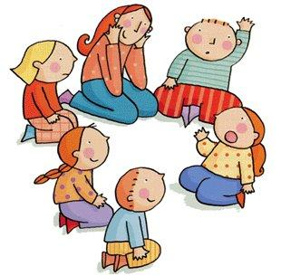
2. Fomentar el afecto y la confianza hacia los demás y cultivar actitudes de autonomía y de cooperación y para despertad la moralidad.
Los niños deben aprender reglas de convivencia, empezar a integrarse con los demás, convivir y a la vez adquirir su autonomía.

Slide 4
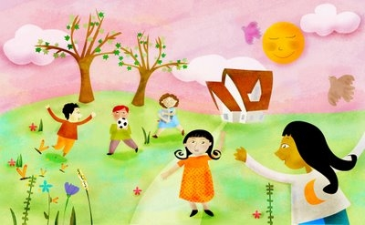
3. Fomentar el interés y preocupación por la naturaleza y el entorno y cultivar la riqueza de sentimientos y la capacidad de pensar en estas cosas.
Crear conciencia en los niños sobre el cuidado del medio ambiente, las repercusiones que tienen nuestras acciones y tomar las medidas necesaria para la preservación de la naturaleza.

Slide 5
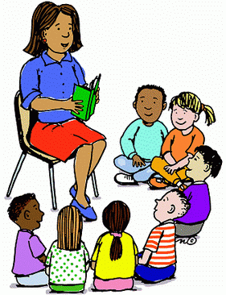
4.Fomentar, en la vida diaria, el interés y la preocupación por el lenguaje y cultivar el gozo por hablar y escuchar y el sentido del lenguaje .
Los niños deben conocer la función del lenguaje, desarrollar capacidades de escucha y habla. Deben comunicarse con los demás para intercambiar sus opiniones, aprender a expresarse.

Slide 6
5. Fomentar una riqueza de emociones a través de diversas experiencias y fomentar la creatividad.
Ofrecer al niño la oportunidad de expresarse mediante el arte, ayudar a favorecer su creatividad e imaginación.

Slide 7
Yochien | Hoikuen
“Jardín de niños” | “Guardería”
Ministro de Educación | Ministro de Bienestar
Niños desde 3 hasta los 6 años. | Niños de 6 meses hasta los 6 años.
Escuelas de medio tiempo Cierra fines de semana y días festivos, seis semanas de verano y dos cada invierno y primavera. | Tiempo completo Desde las 7am. Hasta después de las 7pm. Seis días a la semana.
Niños de madres que no trabajan | Niños de madres que trabajan
El primero abrió en 1876 Son más elegantes y equipados. Cada uniforme es distinto | El estilo de enseñanza es parecido al Yochien,. No usan uniforme.

